Slide 1
Пер Гюнт

Slide 2
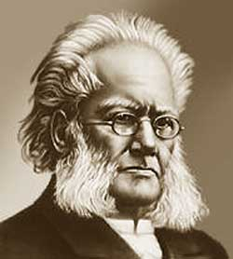
Це була людина,яку мало хто розумів, та мало хто поважав…

Slide 3
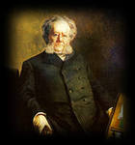
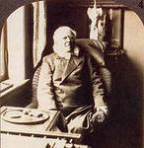
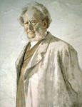
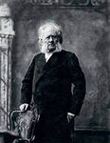
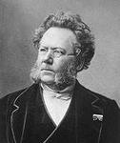
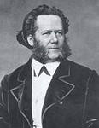

Slide 4
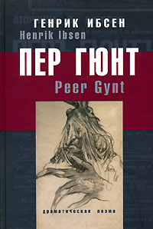
Не треба ні чого казати, щоб зрозуміти, потрібно лише подивитись на обкладинку

Slide 5
“ПЕр Гюнт” – це закінчене розмежовування Ібсена з національною романтикою

Slide 6
Головний герой – селянський парубок, який може звикнути до будь-яких умов, у нього не має ні якого внутрішнього стержня

Slide 7
Перша частина , "Ранок" , малює картину світлої , безтурботним природи . Друга частина , "Смерть Озе" , передає настрій скорботи. Третя - "Танець Анітри " - легка і граціозна п'єса , що нагадує мазурку . Остання , четверта частина - " У печері гірського короля " зображує казкове хода .

Slide 8
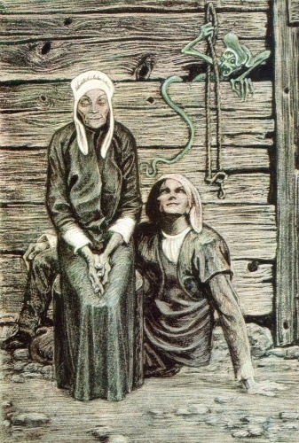

Slide 9
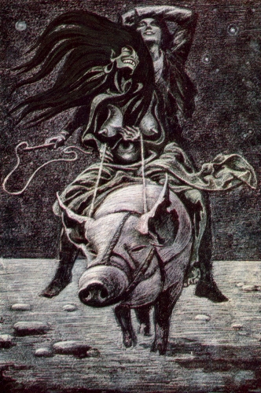

Slide 10
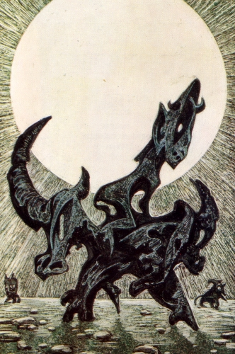

Slide 11
Що стосується самої п'єси то вирішуючим опинився чисто людський початок – глибокі переживання людської душі, які співвідносяться з загальним фоном п'єси…

Slide 12

Мелодії Грига дуже відомі і зараз дуже часто використовуються.
В печері гірського короля
Ранок
Танець Анитри
Пісня Сольвейх
Смерть Озе

